Slide 1
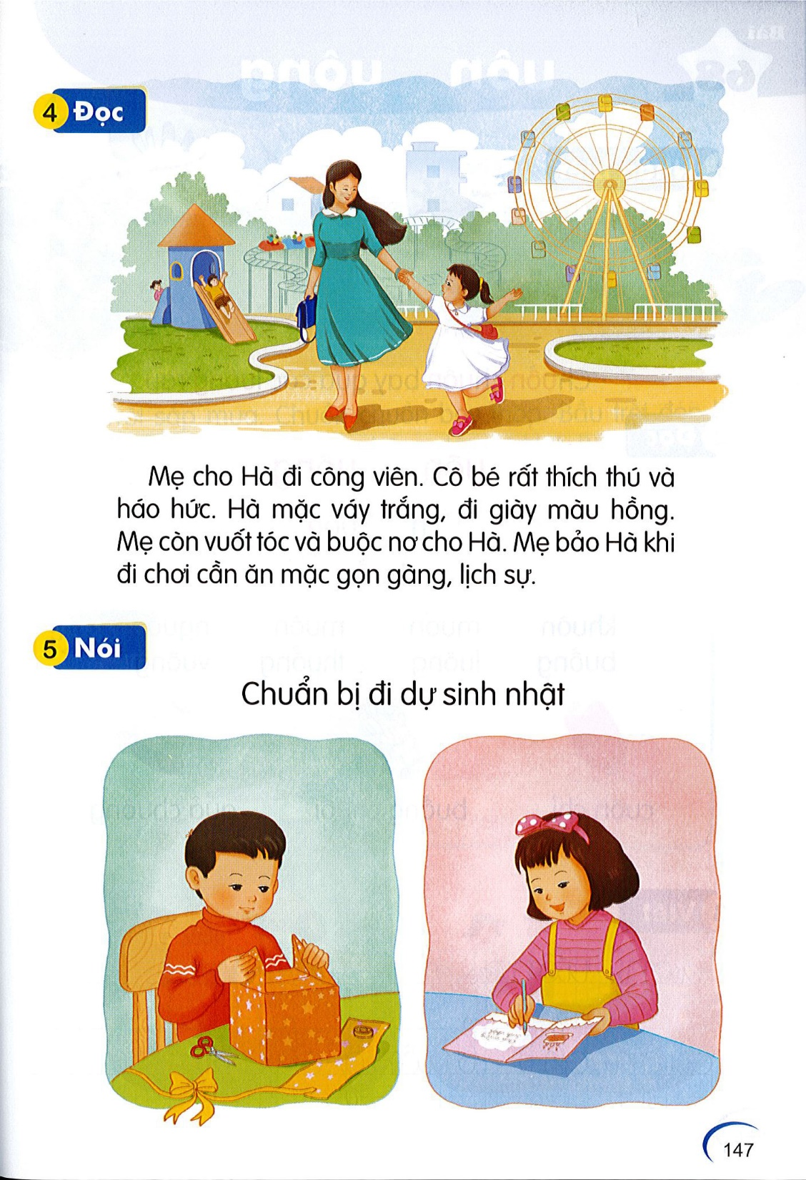
Đọc
4
Mẹ cho Hà đi công viên. Cô bé rất thích thú và háo hức. Hà mặc váy trắng, đi giày màu hồng. Mẹ còn vuốt tóc và buộc nơ cho Hà. Mẹ bảo Hà khi đi chơi cần ăn mặc gọn gàng, lịch sự.

Slide 2
Đọc
4
vuốt tóc
buộc nơ

Slide 3
Mẹ cho Hà đi công viên. Cô bé rất thích thú và háo hức. Hà mặc váy trắng, đi giày màu hồng. Mẹ còn vuốt tóc và buộc nơ cho Hà. Mẹ bảo Hà khi đi chơi cần ăn mặc gọn gàng, lịch sự.

Slide 4
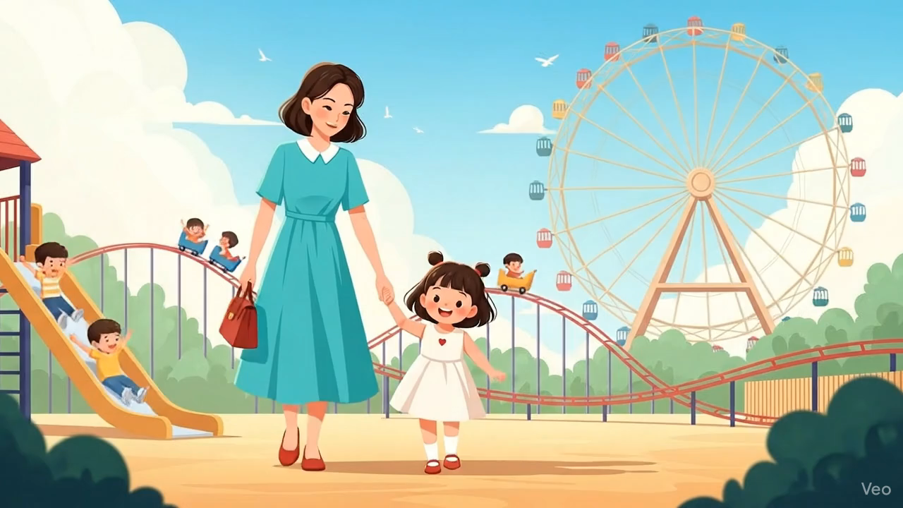

Slide 5
Đọc
4
Mẹ cho Hà đi công viên. Cô bé rất thích thú và háo hức. Hà mặc váy trắng, đi giày màu hồng. Mẹ còn vuốt tóc và buộc nơ cho Hà. Mẹ bảo Hà khi đi chơi cần ăn mặc gọn gàng, lịch sự.
Theo mẹ Hà, khi đi chơi, cần phải mặc như thế nào?
Từ ngữ nào thể hiện Hà rất vui?
Hà mặc gì khi đi chơi?
Mẹ cho Hà đi đâu?

Slide 6
Nói
5
Chuẩn bị đi dự sinh nhật

